Slide 1
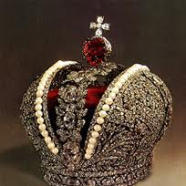
Тема:Усиление королевской власти в XVI–XVII вв.
План:
Понятие и причины перехода к абсолютизму
Органы власти в Англии и Франции
Последствия усиления королевской власти

Slide 2
1.Понятие и причины перехода к абсолютизму
Абсолютизм - форма правления, при которой верховная власть неограниченно принадлежит монарху и передается по наследству
Прочитать документы, устно ответить на вопросы:
1) Что такое абсолютизм?
2) привести отрывки, где говорится об установлении абсолютной власти короля.

Slide 3
Общие тенденции в развитии государств Европы
1.
Возникновение простейших государств
Политическая и феодальная раздробленность
Формирование абсолютистских монархий
Централизация власти

Slide 4
Факторы усиления королевской власти в Европе
Расширение доменов
Эпидемия чумы, опустошившая земли ➔ перераспределение земли в пользу короля
Рост богатства городов ➔ противостояние между горожанами и феодалами, арбитром в котором был король

Slide 5
 | Причины централизации | Участники централизации | Основные события | Итоги централизации
Франция
Англия
Междоусобные воины,
потребность в сильной королевской власти для наведения порядка
Король, средние слои (горожане, рыцари, крестьяне)
- Подчинение вассалов королю,
- Завоевание Нормандии и Тулузы (Филипп II Август),
- Издание единых законов и монеты (Людовик IX Святой)
- Создание Генеральных штатов (Филипп IV Красивый)
Возникновение сословной монархии
Завоевание Англии норманнами, перепись населения (Вильгельм I)
Победа в борьбе со знатью, судебная реформа, военная реформа, усиление власти шерифов (Генрих II)
Великая хартия вольностей (Иоанн Безземельный)
Создание парламента
Усиление власти Нормандской династии
укрепление авторитета короля
Король, рыцари, духовенство, горожане

Slide 6
+
Создание органов сословного представительства:
Генеральные Штаты во Франции
Парламент в Англии
Кортесы в Испании
Возникновение сословно-представительных монархий
(Государство, в котором монарх управляет страной, опираясь на решения собрания выборных представителей различных сословий)

Slide 7
Причины перехода к абсолютизму:
Ослабление роли церкви
Ослабление власти феодалов и увеличение роли городской элиты
Увеличение роли профессиональных наемных войск
Заинтересованность населения в сильной центральной власти

Slide 8
2. Органы власти в Англии и Франции
1 вариант: Органы государственной власти Англии (с.24-27)
2 вариант: Органы государственной власти Франции (с.25-29)
Составляющие схемы:
1. Правитель
2. Законодательная власть
3. Исполнительная власть
4. Судебная власть
5. Местные органы власти

Slide 9
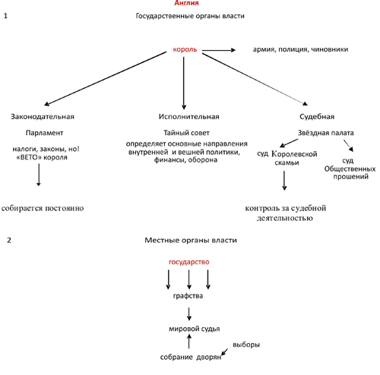
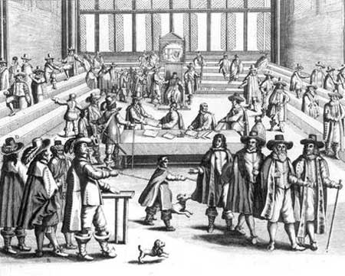

Slide 10
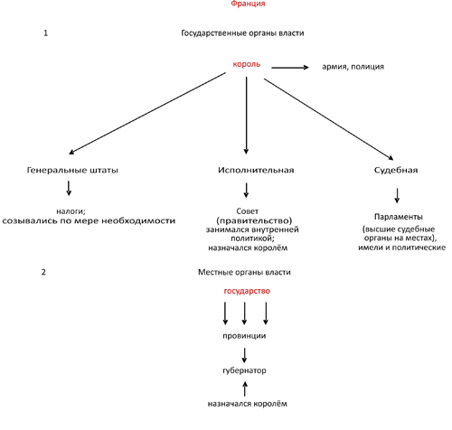
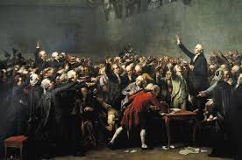

Slide 11
Работа с текстом учебника, стр.33-34
Прочитать текст, ответить на вопрос:
Как в условиях абсолютизма были организованы армия, налоговая и экономическая политика?

Slide 12
3. Последствия усиления королевской власти:
Ликвидируется независимость феодальной знати.
Прекращаются междоусобные войны.
Ограничивается деятельность сословно-представительных органов.

Slide 13
Домашнее задание

